Slide 1
Зимние постройки группы №7
Воспитатели:
Парыгина И.Н.
Серобян Э.В.

Slide 2
Цель:
создание благоприятных условий для прогулок в зимний период на территории детского сада и МАДОУ.
организация здорового досуга детей;
создание необходимых условий для проведения оздоровительных мероприятий;
создание условий для активного участия родителей в жизни группы детского сада.
Задачи:

Slide 3
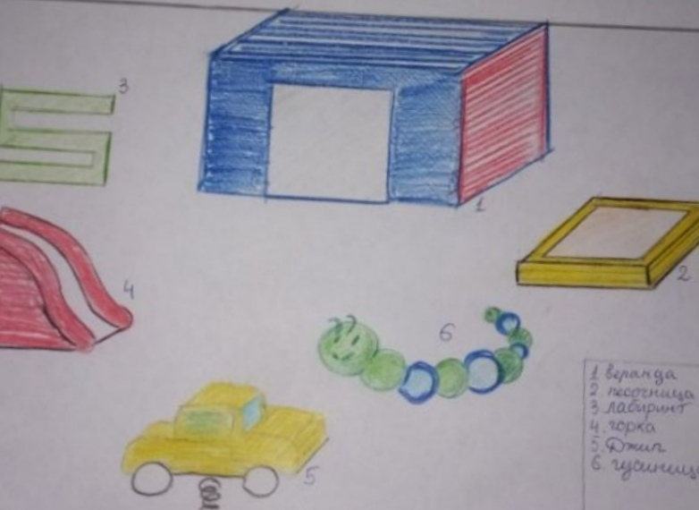
План участка

Slide 4
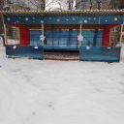
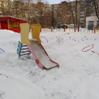

Slide 5
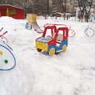
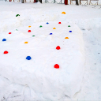

Slide 6
